Slide 1
Основная информация организации
Муниципальное казенное учреждение «Городской дворец культуры» муниципального образования «Городской округ Бердянск Запорожской области»
Деятельность вашей организации:
Организация досуга населения, создание условий для развития народного творчества, в том числе через деятельность клубных формирований и коллективов художественного творчества.
Фактический адрес организации:
Запорожская область, г.о.Бердянск, ул.Итальянская, д.57/10
Социальные сети организации:
https://vk.com/gdk_brd
Площадь помещения:
49,5 кв.м.
Количество сотрудников, которые будут заниматься развитием франшизы Добро.Центр:
2
Волонтеры Культуры

Slide 2
2 вебинар. Выберите пакет «Стандарт» или «Мастер»
Укажите сервисы, которые вы будете реализовывать в рамках франшизы:
1. Организация взаимопомощи
2. Поиск и предоставление помещения для проведения мероприятий
3. Формирование и сопровождение волонтёрских корпусов
4. Подбор экспертов
5. Реализация обучающих программ
6.Обучению социальному проектированию, составление грантовых заявок
7.Сервисы по развитию добровольчества в сфере культуры
Базовые сервисы:
1. Информирование граждан и организаций
2. Работа с Платформой ДОБРО.РФ
3. Консультирование граждан
4. Работа «Добро.Взаимно»
При выборе пакета «Мастер»
- Выберите минимум 6 сервисов из пакета «Стандарт»,
3 сервиса из пакета «Мастер»
При выборе пакета «Стандарт» Выберите минимум 6 сервисов

Slide 3
3 вебинар.
Целевая аудитория
Перечислите целевые группы, на которых направлена деятельность Добро.Центра, опишите их социально-психологический портрет
Целевая группа | Ее портрет (возраст, образование, увлечения) | Инструменты по работе с данной целевой группой
Молодежь г.Бердянска | 25-35 лет, творческие увлечения | Творческие вечера, мини-фестивали, встречи с знаменитостями, создание условий, оказание поддержки для творческой самореализации.
Обучающиеся в учебных учреждениях высшего и среднего профессионального образования | 18-25 лет | Мастер-классы, творческие вечера, мини-фестивали, встречи с знаменитостями, создание условий, оказание поддержки для творческой самореализации.
Обучающиеся в старших классах средних общеобразовательных школах | 14-18 лет | Мастер-классы, творческие вечера, мини-фестивали, встречи с знаменитостями, создание условий, оказание поддержки для творческой самореализации.
Действующие и потенциальные волонтеры благотворительной деятельности | 14-35 лет | Мастер-классы, творческие вечера, мини-фестивали, встречи с знаменитостями, создание условий, оказание поддержки для творческой самореализации.

Slide 4
5 Вебинар . Команда
Перечислите членов вашей команды и опишите роли, функции и закрепленные сервисы за конкретным человеком.
ФИО | Должность | Выполняемые задачи, за какие сервисы человек ответственен
Полинин Роман Сергеевич | Специалист Управления культуры спорта и молодежной политики Администрации Бердянского городского округа | 1. Информирование граждан и организаций 2. Работа с Платформой ДОБРО.РФ 3. Организация взаимопомощи 4. Поиск и предоставление помещения для проведения мероприятий 5. Формирование и сопровождение волонтёрских корпусов 6. Работа «Добро.Взаимно» 7.Сервисы по развитию добровольчества в сфере культуры
Кириленко Кирилл Олегович | Председатель центрального комитета Российского Союза Молодежи в Запорожской области | 1. Консультирование граждан 2. Подбор экспертов 3. Реализация обучающих программ 4.Обучению социальному проектированию, составление грантовых заявок

Slide 5
6 Вебинар .
Финансирование и организационная модель Добро.Центра
Укажите, какая организация является учредителем Добро.Центра:
Администрация Бердянского городского округа
Опишите основные источники для получения финансирования, какие потребности они могут закрыть, опишите пошаговый план, чтобы получить это финансирование
Источник финансирования | Для чего обращаемся к этому источники | Что нужно сделать, чтобы получить финансирование?
Бюджет Бердянского городского округа | Для стабильного финансового обеспечения, покрытия нужд ДоброЦентра | Заложить необходимую сумму в смету годового финансирования отдела физической культуры, спорта и молодежной политики
Каким образом вы можете сделать Добро.Центр финансово стабильной организацией (участие в грантах, коммерческая деятельности и тп)?
Финансирование от администрации города, участие в грантовых конкурсах, постоянное взаимодействие с предпринимателями города.

Slide 6
7 вебинар. Взаимодействие
с партнерами
Пропишите потенциальных партнеров, а также условия, на которых вы построите работу
Партнер | Что вы можете дать партнеру? | Что вы хотите получить от партнера?
Учреждения культуры, подведомственные Администрации Бердянского городского округа (Дворцы и дома культуры, музыкальная и художественная школы, Централизованная библиотечная система, художественный музей им.Бродского) | Волонтерскую помощь в организации и проведении культурно-массовых мероприятиях. | Содействие в организации и проведении творческих мероприятий, постоянная помощь в предоставлении оборудования, сценических пространств, материально-технической базы.
ГУП «Реклама Плюс» Рекламная компания «RocketADS» | Помощь в поиске потенциальных клиентов. | Рекламная продукция, мерч, сувенирная продукция.
Официальные СМИ города Бердянска ТРК «Свободный Бердянск» ЗаТВ Запорожской области | Материал для сюжетов | Освещение в СМИ мероприятий и работы ДоброЦентра

Slide 7
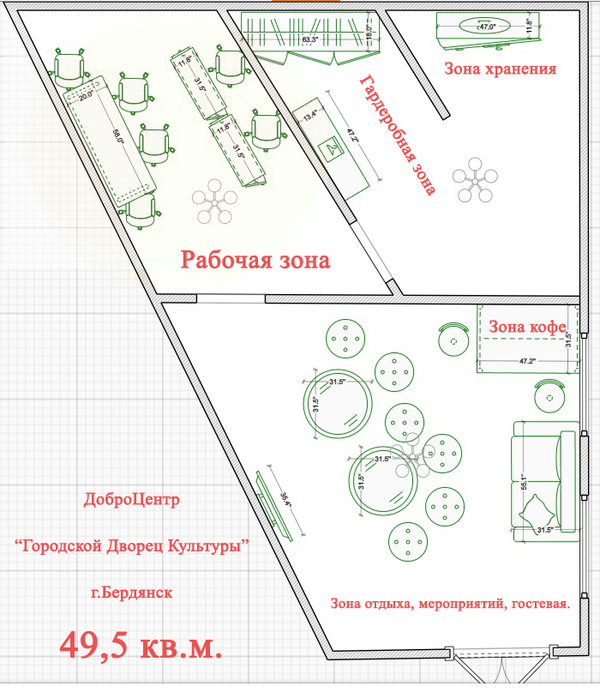
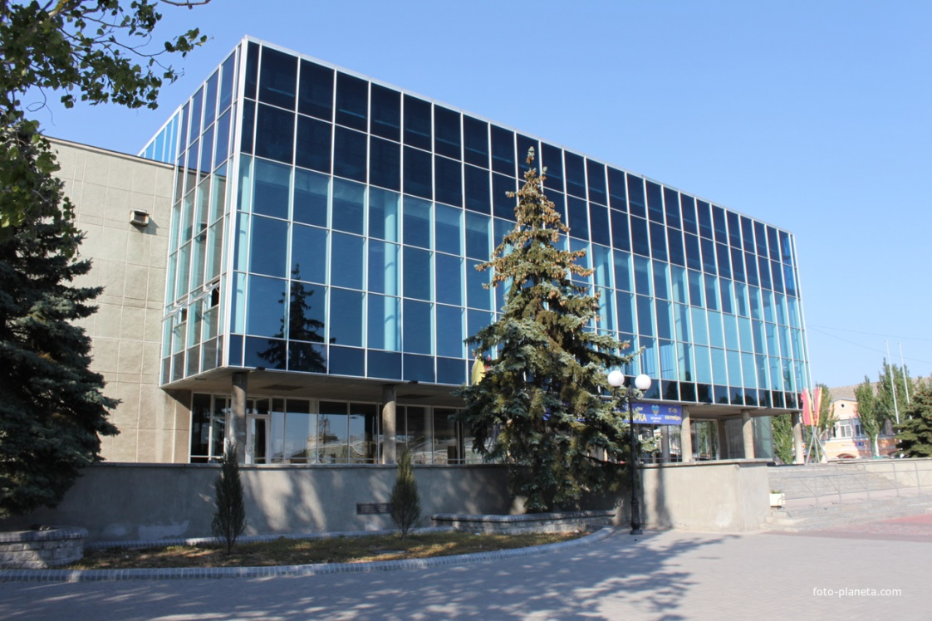
Пространство и функциональные зоны

Slide 8
Ценности и аутентичность
Внутренние ценности ДоброЦента в первую очередь заключаются в командной работе состоящей из доверия, общей мотивации, равенства, взаимопомощи, обмена опытом между собой и приобретения его извне. Ценность которую сохраняет каждый волонтер, выходя на контакт с благополучателем, заключается в воспитании внутри каждого из них духа традиций милосердия и желание сделать родной город лучше, сохранить и преумножить его культурное наследие. Каждый волонтер, имеющий этот дух, получает моральное удовлетворение и жизненный опыт от проделанной работы.
Волонтеры города Бердянска имеющие большой опыт в добровольческой деятельности сумели научиться делать добрые дела от всего сердца и смогут научить этому тех кто вскоре присоединиться к волонтерской семье ДоброЦентра.

